Slide 1

ZENTRALE PRÜFUNGEN 10
2025 /2026

Slide 2

Abschlüsse und ZP 10
Nach Klasse 10 können zwei Abschlüsse erworben werden:
1. Erweiterter Erster Schulabschluss (EESA):
Berechtigung zur beruflichen Ausbildung und zum Besuch der Bildungsgänge von Berufskollegs
Keine Berechtigung zum Besuch der gymnasialen Oberstufe
2. Mittlerer Schulabschluss (Fachoberschulreife, MSA):
Man erwirbt die Berechtigung zum Besuch der gymnasialen Oberstufe und zu den Bildungsgängen des Berufskollegs
Voraussetzung für beide Abschlüsse:
Erfolgreiches Abschlussverfahren mit Leistungen aus den Fächern und zentrale Prüfungen (ZP 10) in den Fächern Deutsch, Mathematik und Englisch

Slide 3
Hinweise zur Durchführung der Prüfungen

Slide 4
Schriftliche Prüfungen
Termine 2025/2026
2025 / 2026 | Haupttermin | Nachschreibtermin
Deutsch | Mittwoch, 13. Mai 2026 | Dienstag, 2. Juni 2026
Englisch | Dienstag, 19. Mai 2026 | Mittwoch, 3. Juni 2026
Mathematik | Donnerstag, 28. Juni 2026 | Dienstag, 9. Juni 2026
Alle Prüfungen beginnen jeweils um 9.00 Uhr.
Im Anschluss an die schriftlichen Prüfungen findet Unterricht nach Plan statt.
Wenn man am Prüfungstag fehlt, ist ein Attest vorzulegen, um zum Nachschreibtermin zugelassen zu werden!

Slide 5
Bearbeitungsdauer GYM
Gymnasiale Differenzierung
 | Deutsch | Englisch | Mathematik
Erster Prüfungsteil | 30 Minuten | ca. 20 Minuten | 30 Minuten
Zweiter Prüfungsteil | 120 Minuten | 100 Minuten | 90 Minuten
Bearbeitungsdauer | 150 Minuten | ca. 120 Minuten | 120 Minuten
zzgl. Bonuszeit | 10 Minuten (auf PT 1 oder PT 2) | 10 Minuten (auf PT 2) | 10 Minuten (auf PT 1 oder PT 2)
zzgl. Auswahlzeit | 10 Minuten (für PT 2) | 10 Minuten (für PT 2) | keine
max. Prüfungsdauer | 170 Minuten | ca. 140 Minuten | 130 Minuten

Slide 6
Bearbeitungsdauer
Der 1. Aufgabenteil ist spätestens nach der dafür festgelegten Dauer (in Deutsch und Mathematik ggf. zuzüglich der Bonuszeit von 10 Minuten) abzugeben.
Nach der Abgabe des ersten Teils kann sofort mit dem zweiten Aufgabenteil begonnen werden.
Wird in den Fächern Deutsch und Mathematik der erste Aufgabenteil früher als in der oben vorgesehenen Zeit abgegeben, steht entsprechend mehr Zeit für die Bearbeitung des zweiten Teils zur Verfügung.

Slide 7
Hilfsmittel
Im Fach Deutsch werden mehrere Exemplare eines Wörterbuchs zur deutschen Rechtschreibung zur Verfügung gestellt.
Im Fach Englisch sind keine Wörterbücher zugelassen
Im Fach Mathematik sind im ersten Prüfungsteil lediglich die Hilfsmittel Zirkel und Geodreieck zugelassen. Im zweiten Prüfungsteil sind die Hilfsmittel Zirkel und Geodreieck, eine handelsübliche oder die vom Ministerium im Internet bereitgestellte Formelsammlung sowie Taschenrechner zugelassen. Alle Hilfsmittel müssen im Unterricht eingeführt und regelmäßig verwendet worden sein.
Bedient sich ein Prüfling während der Bearbeitungszeit unerlaubter Hilfsmittel, so wird dies als Täuschungsversuch gewertet (APO-SI §36), z.B. Nutzung oder Mitführen elektronischer Kommunikationsmittel oder Geräte zur Datenspeicherung (Mobiltelefone, MP-3-Player, Smartwatch, Kopfhörer).

Slide 8
Notenfindung
Vornote
Prüfungsnote
Mündliche Prüfung
Festlegung der Abschlussnote

Slide 9
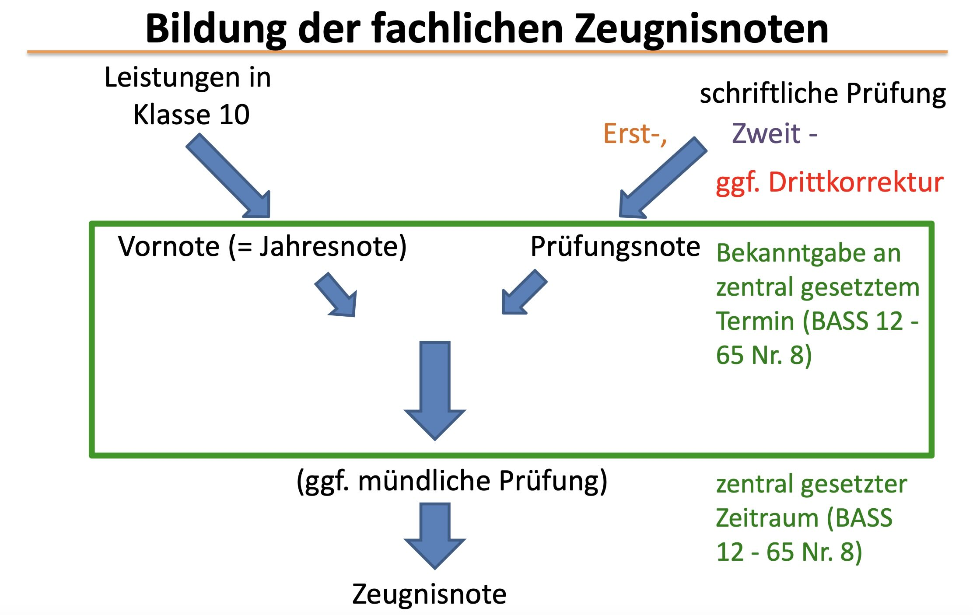

Slide 10
Vornote
In den Fächern Deutsch, Mathematik und Englisch werden die Abschlussnoten je zur Hälfte aus der Vornote und der Note der schriftlichen Prüfung, ggf. auch aus einer mündlichen Prüfung gebildet.
Die Vornote erfasst die in der Klasse 10 erbrachten Leistungen. Sie wird nicht arithmetisch ermittelt. Vielmehr berücksichtigt sie die Leistungsentwicklung der Schülerin oder des Schülers im Verlauf der gesamten Klasse 10 bis zum Zeitpunkt der Festlegung. Dieser Zeitpunkt liegt vor dem Termin für die mündliche Prüfung (§ 32 APO-S I).

Slide 11
Prüfungsnote
Die Prüfungsarbeit wird von der Fachlehrkraft bewertet.
Die Zweitkorrektur erfolgt durch eine weitere Fachlehrkraft.
Bei Abweichungen der Notenvorschläge sollen sich beide Lehrkräfte einigen.
Ist keine Einigung möglich, bestimmt die Schulleitung eine dritte Lehrkraft: Die Note wird jetzt im Rahmen der vorgeschlagenen Noten durch Mehrheitsbeschluss festgesetzt.
Die Bekanntgabe der Vornote (Jahresnote) und der Prüfungsnote erfolgt am
Dienstag, 16. Juni 2026.
Je nach Notenbild müssen die Prüflinge auf die Möglichkeit oder Verpflichtung zur Teilnahme an einer mündlichen Prüfung hingewiesen werden.

Slide 12
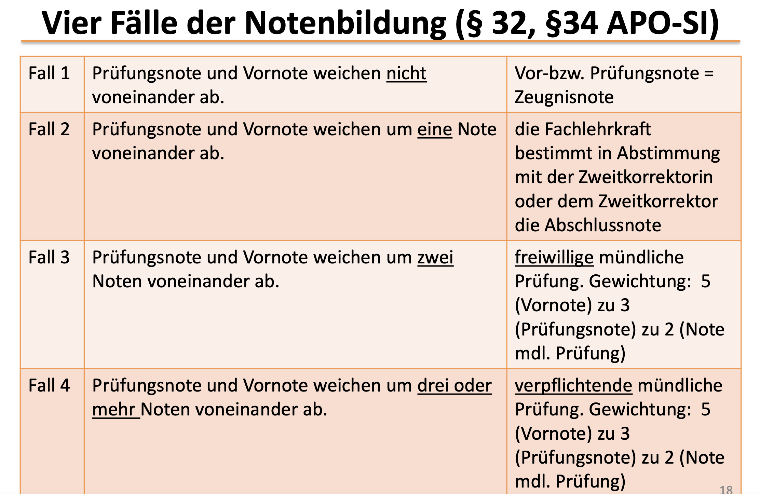

Slide 13
Mündliche Abweichungsprüfungen

Slide 14
Mündliche Abweichungsprüfungen
Freiwillige und verpflichtende Teilnahme
Die Prüflinge sind über die Chancen und Risiken der freiwilligen Prüfung zu beraten.
Die Tabellen zur Ermittlung der Abschlussnote können dazu hilfreich sein. In den Tabellen ist jeweils die Abschlussnote für alle möglichen Varianten von Vornote, Prüfungsnote und Note der mündlichen Prüfung aufgelistet.
Das Formblatt muss von den Eltern unterschrieben spätestens bis zum von der Schule genannten Termin an die Schule zurückgegeben werden.
Als eine Entscheidungsgrundlage für die Meldung zu einer freiwilligen Prüfung bzw. zur frühzeitigen Vorbereitung auf eine obligatorische Prüfung teilt die Fachlehrkraft am Dienstag, 16. Juni 2026 (Tag der Notenbekanntgabe) dem Prüfling drei Unterrichtsvorhaben aus Klasse 10 als mögliche Prüfungsgrundlage mit.

Slide 15
Mündliche Abweichungsprüfungen
Termine
Die mündlichen Prüfungen werden von der Schule terminiert
Zeitraum: Mittwoch, 24. Juni - Freitag, 3. Juli 2026
Die Prüfungen können vormittags oder nachmittags stattfinden; sie dürfen i. d. R. zu keinem Unterrichtsausfall führen.
Der Termin wird dem Prüfling spätestens am Unterrichtstag vor dem Prüfungstermin bekannt gegeben.
Der Prüfling hat am Prüfungstag unterrichtsfrei.

Slide 16
Festlegung der Abschlussnote nach einer mündlichen Abweichungsprüfung
Nach jeder Prüfung oder jedem Block inhaltsgleicher Prüfungen berät der Fachprüfungsausschuss über die Prüfungsleistung.
Die Fachlehrkraft beurteilt die Prüfungsleistung und macht einen Bewertungsvorschlag.
Der Fachprüfungsausschuss berät und beschließt die Bewertung.
Das Ergebnis der mündlichen Prüfung wird in einer ganzen Note ausgedrückt und im Protokoll begründet.
Im Anschluss setzt der Prüfungsausschuss die Abschlussnote für das Fach fest. Gewichtung:
5 (Vornote) : 3 (Note der schriftlichen Prüfung) : 2 (Note der mündlichen Prüfung)
Ergeben sich bei der Berechnung der Abschlussnote Dezimalstellen, so ist nur in diesem Fall bis einschließlich Dezimalstelle 5 die bessere Note, in den anderen Fällen die schlechtere Note festzusetzen.
Die Abschlussnote wird in das Zeugnis übernommen

Slide 17
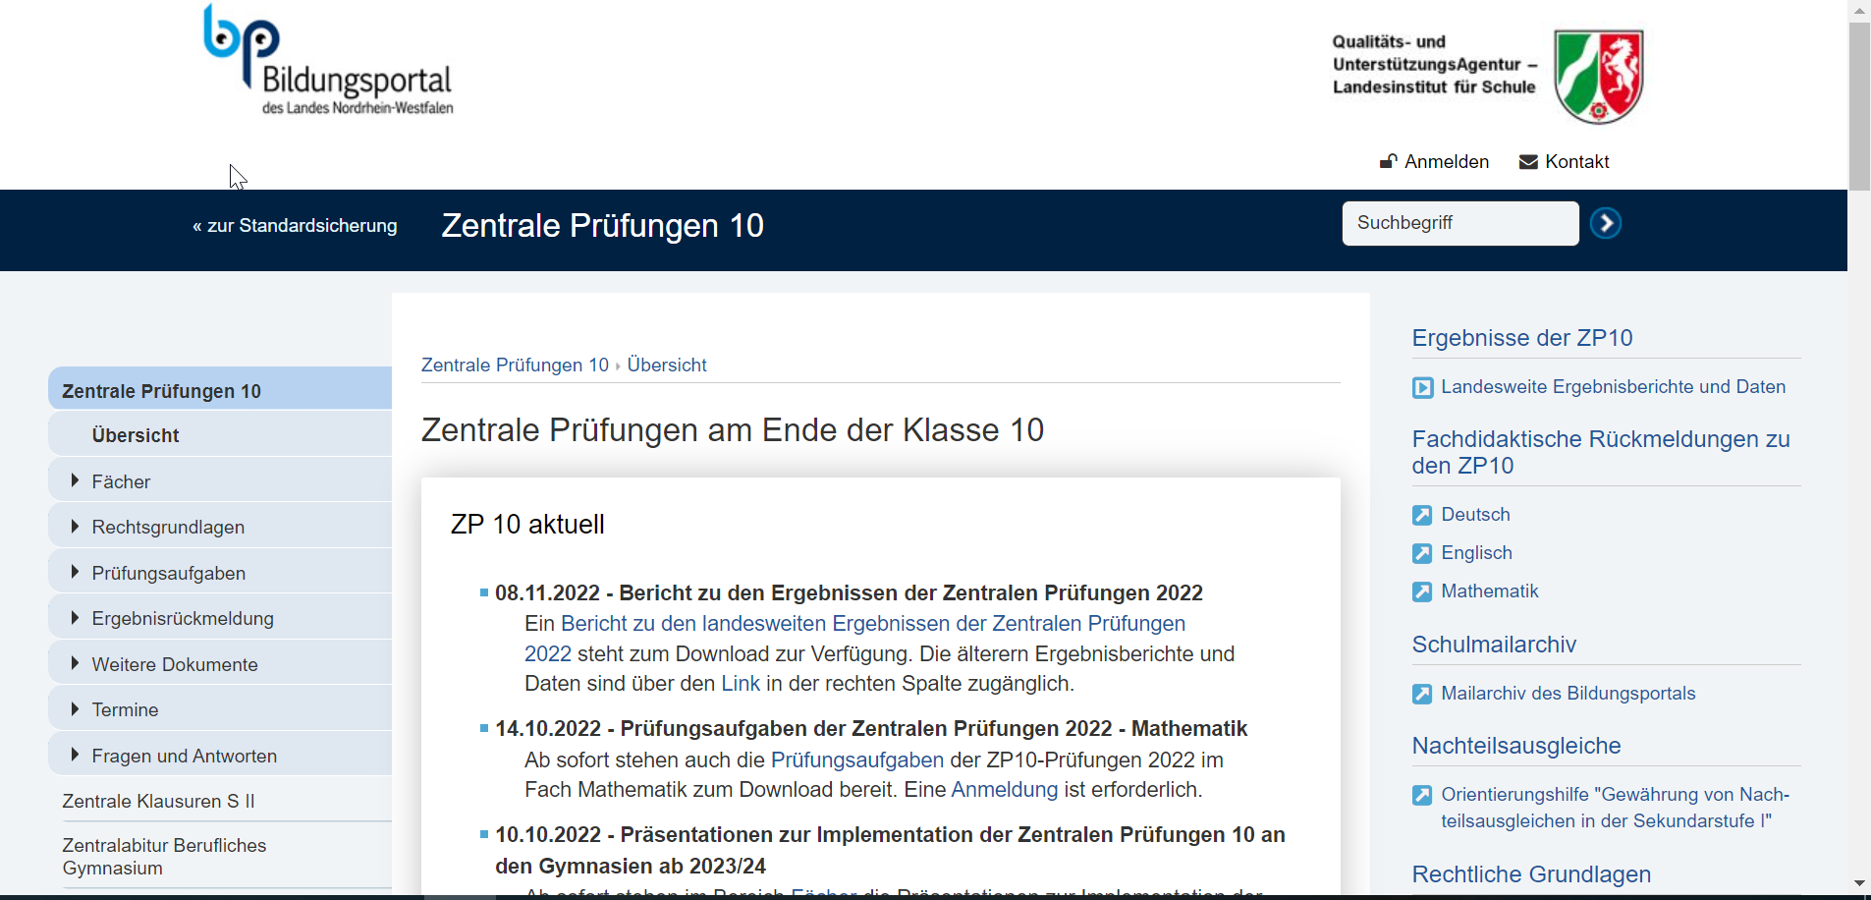
Aktuelles zur ZP10
Aktuelle Informationen finden Sie im Bildungsportal:
www.standardsicherung.schulministerium.nrw.de/cms/zentrale-pruefungen-10/uebersicht
Login: 166637, Passwort: 1SBPKsJ7

Slide 18
Mündliche Abweichungsprüfungen
Prüfungsaufgaben und Vorbereitungszeit
Der Prüfling erhält zur Vorbereitung auf die mündliche Prüfung die Aufgabenstellung in schriftlicher Form.
Die Vorbereitungszeit beträgt 10 Minuten.
Eine Wahl unter mehreren Aufgaben ist nicht zulässig.

Slide 19
Übungsmaterialien
Prüfungsarbeiten mit Bewertungsvorgaben aus den vorausgegangenen drei Prüfungsjahren stehen den Schulen zu Lehr- und Lernzwecken mit schulspezifischen Zugangsdaten im Bildungsportal zur Verfügung:
www.standardsicherung.schulministerium.nrw.de/cms/zentrale-pruefungen-10/pruefungsaufgaben
Die Lehrkräfte sowie Schülerinnen und Schüler haben Anspruch auf Einsicht in die Aufgabenstellungen und Auswertungsanleitungen.
Zugangsdaten zu den Prüfungsmaterialien: Login: 166637, Passwort: 1SBPKsJ7

Slide 20
Gewährung von Nachteilsausgleichen in den ZP10
Die Schulleitung gewährt auf Grundlage der bisherigen Förderpraxis bei Lese-Rechtschreib-Schwäche NUR Zeitverlängerung (15min).
Modifizierte Aufgaben für Einschränkungen im Bereich Sehen, Hören u. Autismusspektrum müssen beim Ministerium beantragt werden (Anmeldung ab November)
Kein Nachteilsaugleich ist vorgesehen bei:
  Rechenschwäche
  ADHS und ADS

Slide 21
Das Mittelstufenteam wünscht
Gutes Gelingen & Erfolg
bei den Zentralen Prüfungen 10
2025/2026!
Christin Gligor-Hoffacker & MARCO Schmitt

